Slide 1

RTK 2026
Naloge in rešitve
Janez Brank

Slide 2
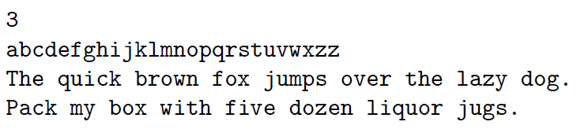
1.1 Pangramski stavki
Stavek je pangramski, če se v njem pojavljajo vse črke abecede
  Naloga: preberi več stavkov, izpiši indeks najkrajšega pangramskega stavka
  »Najkrajšega« merjeno s številom črk
Rešitev:
  Imejmo globalni spremenljivki z indeksom najkrajšega doslej znanega pangramskega stavka in številom črk v njem
  V zunanji zanki beremo stavke
    V notranji zanki gremo po znakih trenutnega stavka
      Ne-črkovne znake preskočimo
      Velike črke spremenimo v male
      V neki tabeli si označujemo, katere črke smo že videli (ali pa prižigamo bite v nekem številu)
      Štejemo, koliko črk in koliko različnih črk smo videli
    Če smo videli manj kot 26 različnih črk (velikost angleške abecede), stavek ni pangramski
    Sicer pogledamo, če je krajši od najkrajšega doslej (ali pa sploh prvi, ki smo ga našli),
    in če je, si zapomnimo njegov indeks in dolžino
  Na koncu izpišemo indeks najkrajšega ali izpišemo, da pangramskih stavkov sploh ni

Slide 3
1.1 Pangramski stavki
Rešitev podrobneje:
n = int(input()); najkrajsi = –1; najDolz = 0
for i in range(n):
s = input().lower(); videli = [False] * 26; stCrk = 0; stRazlicnih = 0
for c in s:
if not ('a' <= c <= 'z'): continue
c = ord(c) – ord('a'); stCrk += 1
if not videli[c]: videli[c] = True; stRazlicnih += 1
if stRazlicnih == 26 and (najkrajsi < 0 or stCrk < najDolz):
najkrajsi = i; najDolz = stCrk
if najkrajsi < 0: print("ni pangramskih stavkov")
else: print("najkrajši pangramski stavek je %d-ti" % (najkrajsi + 1))

Slide 4
1.2 WC-kabine
»Realnočasovna« naloga:
  Imamo n WC-kabin
  Sistem nas pokliče, ko:
    Se odprejo/zaprejo vrata kabine
    Senzor v kabini začne/neha zaznavati gibanje
  Skrbeti moramo za prižiganje in ugašanje luči
    Načeloma naj bi luč gorela takrat, ko je človek v kabini
    Luč naj ne gori, ko so vrata odprta
    Medtem ko je človek v kabini, senzor ne bo nujno ves čas zaznaval gibanja,
    nočemo pa, da se zaradi tega luč ugasne
Rešitev:
  Ko se vrata odprejo, moramo luč ugasniti
  Ko se vrata zaprejo, moramo luč prižgati, če senzor takrat zaznava gibanje
  Ko senzor začne zaznavati gibanje, prižgimo luč, če so vrata takrat zaprta
  def Gibanje(k, zacelo):
  gibanje[k] = zacelo
  if zacelo and not odprta[k]: Luc(k, 1)
  def Vrata(k, odprla):
  odprta[k] = odprla
  if odprla or gibanje[k]: Luc(k, 1 – odprla)

Slide 5
1.3 Zaporedje števk
Dano je zaporedje števk a₁, a₂, …, a_{n} ∈ {0, …, 9}
  Med vsaki dve zaporedni števki moramo vriniti + ali ·
  Kako naj to naredimo, da bo vrednost izraza čim manjša? Utemelji pravilnost rešitve.
Rešitev:
  Če je kakšen a_{i} = 0, jih je najbolje vse zmnožiti med seboj
  Če so vsi a_{i} = 1, jih je tudi najbolje vse zmnožiti med seboj
  Sicer bo naš izraz na koncu vsota nekaj zmnožkov
    Če bo imel neki zmnožek vrednost 1 in ga bomo sešteli z nekim sosednjim zmnožkom z vrednostjo p,
    bi ju bilo bolje zmnožiti: 1 · p < 1 + p
    Vsak zmnožek naj torej vsebuje vsaj eno števko, večjo od 1
    Recimo, da neki zmnožek vsebuje vsaj dve taki števki; naj bo a_{i} prva in naj bo p zmnožek ostalih
    Če za a_{i} postavimo + namesto ·, nastaneta dva zmnožka, ki prispevata a_{i} + p namesto a_{i} · p
    Ker je a_{i} ≥ 2 in p ≥ 2, je a_{i} · p ≥ a_{i} + p
    Torej je najbolje, če vsak zmnožek vsebuje natanko eno števko, večjo od 1
    Postavimo + za vsako števko, večjo od 1, razen za zadnjo; vsepovsod drugod pa ·

Slide 6
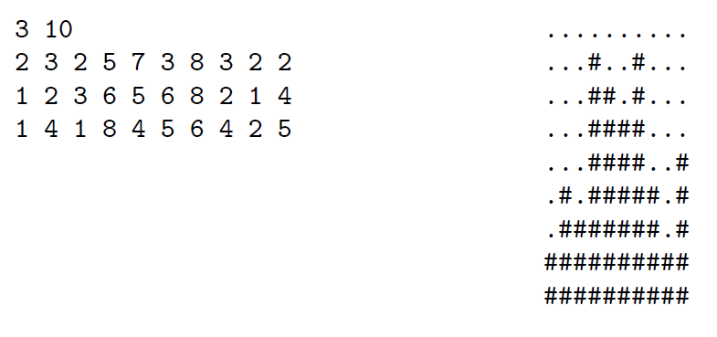
1.4 Prelet gorovja
Dan je višinski zemljevid
  Tabela w × h števil, ki predstavljajo višino terena
  Poiskati moramo najvišjo višino v vsakem stolpcu
  In to narisati z znaki '#' in '.'
Rešitev:
  Ko beremo vhodno tabelo, je dovolj, če si zapomnimo le največjo višino v vsakem stolpcu
  visina = [0] * w
  for y in range(h):
  vrstica = input().split()
  for x in range(w): visina[x] = max(visina[x], int(vrstica[x]))
  Največja od teh višin nam pove, koliko vrstic izpisati
  Izhodno sliko izpisujemo po vrsticah
    Pri vsaki vrstici gremo po stolpcih in pogledamo, ali je najvišja višina tistega stolpca tolikšna, da moramo izpisati '#' namesto '.'
  for y in range(max(visina), –1, –1):
  vrstica = []
  for x in range(w):
  vrstica.append('#' if visina[x] < y else '.')
  print("".join(vrstica))

Slide 7
1.5 Merilec elektrike
Uporabniki pošiljajo elektropodjetju stanje svojih števcev
  Števec je petmesten; ko pride čez 99999, pade nazaj na 00000
  Vsak mesec dobimo meritve od n uporabnikov
  Imamo seznam meritev s konca prejšnjega meseca
  in seznam s konca tega meseca
  Vsak seznam zase je urejen naraščajoče,
  zato ne vemo, katera meritev prejšnjega meseca in katera meritev tega meseca sta od istega uporabnika
  Izračunaj najvišjo spodnjo mejo M, za katero je mogoče
  z gotovostjo reči, da je vsak uporabnik porabil vsaj M enot elektrike
  Primer: prejšnji = [10000, 20000, 89000, 90000]
  trenutni = [5000, 9000, 36000, 45678]
  Rezultat: vsakdo je porabil vsaj M = 15000 enot elektrike.

Slide 8
1.5 Merilec elektrike
Rešitev:
  Naj bodo a₁ ≤ a₂ ≤ … ≤ a_{n} meritve prejšnjega meseca,
  b₁ ≤ b₂ ≤ … ≤ b_{n} pa meritve tega meseca
  Potem moramo za vsak a_{i} poiskati najmanjši tak b_{j} , ki je ≥ a_{i}
    Najmanjša možna poraba uporabnika, ki je poslal a_{i} , je potem b_{j} – a_{i}
    Če takega b_{j} sploh ni, pa najmanjša poraba nastopi pri b₁ in znaša (100000 + b₁) – a_{i}
  Zanima nas minimum tega po vseh uporabnikih
  Kako to učinkovito izračunati za vse uporabnike?
    Ko gremo z a_{i} na a_{i + 1} , je najmanjši primerni b_{j} bodisi enak kot prej bodisi večji
    Torej, ko povečamo i za 1, lahko z j nadaljujemo tam, kjer smo prej končali
      Ni treba z j vsakič iti po vseh meritvah drugega zaporedja!
    Dobimo rešitev s časovno zahtevnostjo O(n) namesto O(n²)

Slide 9
2.1 Palačinke
Skladovnica n palačink različnih velikosti: a₁, a₂, …, a_{n}
  Radi bi jih uredili naraščajoče
  Dovoljena operacija je, da obrnemo zgornjih nekaj palačink:
  a₁, …, a_{k – 1}, a_{k}, a_{k + 1}, …, a_{n} → a_{k}, a_{k – 1}, …, a₂, a₁, a_{k + 1,} …, a_{n}
  Sestavi zaporedje takšnih operacij (ne nujno najkrajše)
Rešitev: urejanje z izbiranjem
  Poglejmo, kje je največji element — recimo, da je to a_{k}
  Obrnimo zgornjih k palačink, pa pride največji element na vrh
  Obrnimo zgornjih n palačink, pa pride največji element na dno (kjer tudi mora biti)
  Odmislimo to palačinko in po enakem postopku nadaljujmo z ostalimi n – 1
  Z 2(n – 1) operacijami uredimo vse palačinke
  Na vsakem koraku porabimo O(n) časa, da najdemo največjo
  in odsimuliramo obe obračanji → skupaj O(n²) časa
  To bi se dalo zmanjšati na O(n log n) s primerno drevesasto podatkovno strukturo

Slide 10
2.1 Palačinke
Rešitev malo podrobneje:
vhod: tabela a[0..n – 1]
for ( ; n > 1; – – n) {
int k = 0; for (i = 1; i < n; ++i) if (a[i] > a[k]) k = i;
Obrni(k + 1); Obrni(n); }
void Obrni(int k) {
for (int i = 0; i < – –k; i++) swap(a[i], a[k]); }

Slide 11
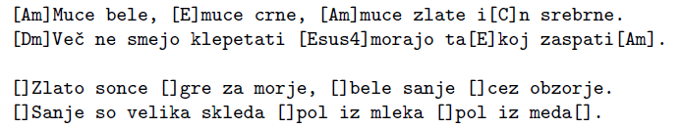
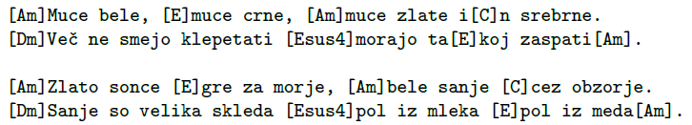
2.2 ChordPro v2
Dano je besedilo z akordi v oglatih
oklepajih
  Kitice so ločene s prazno vrstico
  Akorde iz prve kitice moramo vriniti še v vse ostale na mesta, kjer je to označeno s praznimi oglatimi oklepaji []
Rešitev:
  Berimo besedilo (lahko po vrsticah, lahko po znakih)
  Znake zunaj oglatih oklepajev izpisujmo brez sprememb
  Ko pridemo do '[', poiščimo naslednji ']'
    Če smo v prvi kitici, si akord zapomnimo v nekem seznamu oz. vektorju
    Povečajmo števec akordov
    Akord izpišimo iz omenjenega seznama (ne glede na to, v kateri kitici smo)
  Ko preberemo prazno vrstico, resetirajmo števec akordov na 0
  in si v neki spremenljivki zapomnimo, da nismo več v prvi kitici

Slide 12
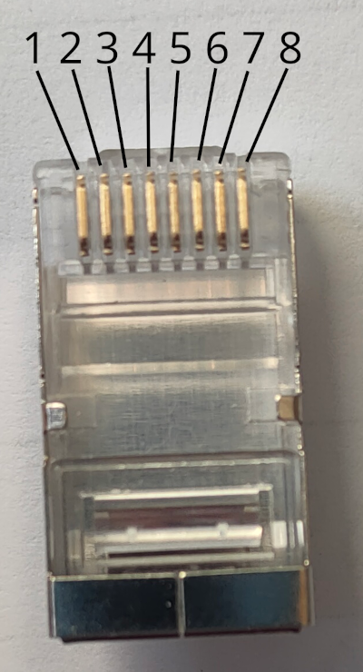
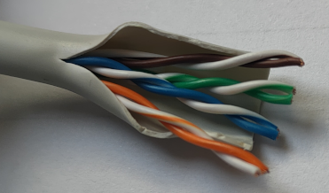
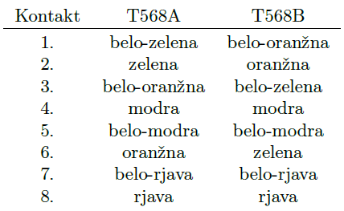
2.3 Parica
Imamo rahlo nestandarden mrežni kabel
  V njem je osem žic, ki tvorijo štiri pare:
  o, bo, m, bm, z, bz, r, br
  Na vsakem koncu kabla so povezane na osem kontaktov konektorja
    Za to obstajata dve standardni shemi, T568A in T568B
  Standardna povezovanja konektorjev so:
    Na obeh koncih T568A
    Na obeh koncih T568B
    Na enem koncu T568A in na enem T568B
  Pri naši nalogi dobimo nestandarden kabel
    Podan je vrstni red žic na enem in na drugem koncu
  Preveri, ali kabel ustreza naslednjima pogojema:
    To, kateri kontakt na enem koncu je povezan s katerim kontaktom na drugem koncu,
    je enako kot pri enem od treh standardnih povezovanj konektorjev
    Vsak par istobarvnih žic je na vsakem koncu povezan na taka dva kontakta,
    na katera je tudi pri T568A/B povezan par istobarvnih žic (ne nujno isti par)

Slide 13
2.3 Parica
Prvi pogoj:
  Pri prvih dveh standardnih povezovanjih
  (kjer je na obeh koncih T568A ali na obeh T568B)
  je kontak i na enem koncu povezan s kontaktom i na drugem koncu
  za vse i = 1, … 8
  Pri tretjem standardnem povezovanju
  (kjer je na enem koncu T568A in na drugem T568B)
  pa imamo pare 1-3, 2-6, 3-1, 4-4, 5-5, 6-2, 7-7, 8-8 (*)
  Za kabel, ki ga preverjamo, moramo torej preveriti,
    ali je vrstni red na obeh koncih enak
    ali pa je vrstni red na enem koncu mogoče dobiti iz tistega na drugem koncu s permutacijo (*)
Drugi pogoj preverimo na vsakem koncu posebej:
  Opazimo, da pri obeh shemah, T568A in T568B, velja,
  da sta istobarvni žici na kontaktih {1, 2}, na {3, 6}, na {4, 5} in na {7, 8}
  Preveriti moramo, ali velja to tudi pri našem kablu
    Če smo že preverili prvi pogoj, je dovolj preveriti drugega na enem samem koncu

Slide 14
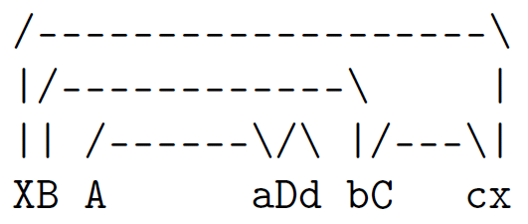
2.4 Diagram
Dan je niz iz črk in presledkov,
ki opisuje linije podzemne železnice
  Črke nastopajo v parih (velika in mala),
  kjer velika pomeni začetno in mala končno postajo
  Linije so lepo vgnezdene ali pa si sledijo ena za drugo
  Nariši diagram linij z znaki | / — \
  Ne smejo se sekati in biti morajo najnižje možne

Slide 15
2.4 Diagram
Rešitev:
  Za vsako linijo bomo imeli zapis s polji xOd, xDo, visina
  Pojdimo s števcem x po znakih vhodnega niza
  Vzdržujmo sklad s trenutno »odprtimi« linijami
    Ko opazimo veliko črko, dodajmo to linijo na sklad z xOd = (trenutni x) in visina = 0
    Ko opazimo malo črko, vemo, da se končuje linija, ki je trenutno na vrhu sklada
      Recimo tej liniji L; pobrišimo jo s sklada, zapomnimo si pri njej xDo = (trenutni x)
      Če je na vrhu sklada zdaj neka druga linija L':
      L'.visina = max(L'.visina, L.visina + 1)
      Če pa je sklad zdaj prazen:
      visinaDiagrama = max(visinaDiagrama, L.visina + 1)
  Ko pridemo do konca, vemo za vsako linijo,
  koliko znakov | mora biti visoka njena črta
  Pripravimo si 2-d tabelo velikosti visinaDiagrama * (dolžina vhodnega niza)
    Zapolnimo jo s presledki
    Za vsako linijo vpišimo znake | / — \ na primerna mesta (z nekaj zankami)

Slide 16
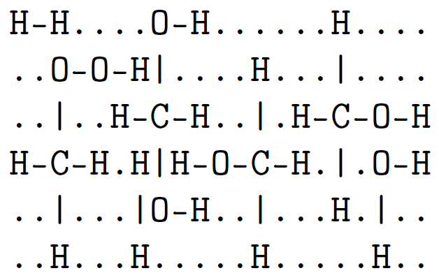
2.5 Alkoholni test
Dana je 2-d tabela znakov, ki predstavlja
različne spojine
  V njih so le atomi C, O, H in enojne vezi med
  njimi (iz znakov | in —)
  C ima vedno štiri vezi, O dve, H eno
  Posamezna spojina ima največ en C
  Preštej, v koliko spojinah se pojavlja C—O—H
    Če se v neki spojini pojavlja večkrat, jo moraš šteti samo enkrat

Slide 17
2.5 Alkoholni test
Rešitev 1:
  Pojdimo v zanki po znakih tabele in iščimo C-je
  Ko najdemo C, poglejmo v vseh štirih smereh, če vidimo dva koraka stran O
  Če ga, poglejmo v vseh štirih smereh iz O, če vidimo na sosednjem polju primeren znak za vez (| ali —) in še eno polje naprej H
  Če to uspe, smo našli C—O—H; povečajmo števec alkoholov in se s tem C-jem nehajmo ukvarjati
Rešitev 2:
  Pojdimo v zanki po znakih tabele in iščimo O-je
  Ko najdemo O, poglejmo v vseh štirih smereh, če vidimo na sosednjem polju primeren znak za vez (| ali —) in če da, kaj vidimo eno polje naprej
  Če pri tem opazimo tako C kot H, smo našli C—O—H
    Povečajmo števec alkoholov
    Pobrišimo tisti C, da ga ne bomo kasneje uporabili še pri kakšnem drugem O

Slide 18
3.1 Giganti
Imamo dve gori, a in b (ki sta > 0)
  Na vsakem koraku lahko eno od njiju zamenjamo z njuno vsoto
    Npr. iz {3, 8} lahko dobimo {3, 11} ali {8, 11}
  V koliko korakih lahko pridemo do {c, d} (če sploh)?
  Primer: {3, 10} → {3, 13} → {3, 16} → {16, 19}
Rešitev:
  Ker so višine pozitivne, je vsota večja od seštevancev
  Recimo, da je c < d; potem je morala d nastati kot vsota v zadnjem koraku
  Pred tem smo torej morali imeti {c, d – c}
  Če je c < d – c, smo imeli korak pred tem {c, d – 2c}, še prej {c, d – 3c} itd.
  Recimo, da je d = k · c + r za k = ⎣d/c⎦ in r = d mod c
  Po k korakih pridemo torej iz {c, d} v {c, d – k · c}, kar je {c, r} oz. {r, c}
  Ker je r manjši od c, se to nadaljuje z {r, c – r}, {r, c – 2r} itd.

Slide 19
3.1 Giganti
Rešitev (nadaljevanje):
  Zelo podoben postopek kot Evklidov algoritem za največji skupni delitelj c in d
  Konča se, ko sta obe gori enako visoki
  To je edina pot, ki pelje do {c, d}
  Preveriti je treba le, ali je stanje {a, b} na njej, in šteti korake
  if (a > b) swap(a, b);
  if (c > d) swap(c, d);
  stKorakov = 0;
  while (c >= a) {
  // Ali leži {a, b} na poti med {c, d} in {c, d % c}?
  if (a == c && b <= d && (d – b) % c == 0) return stKorakov + (d – b) / c;
  stKorakov += d / c; d %= c; swap(c, d); }
  return –1; // če pridemo do sem, je problem nerešljiv

Slide 20
3.2 Multiprocesiranje
Imamo naloge 1..n in procesorje 1..p
  Vsako nalogo je treba dodeliti nekemu procesorju
  Naloga i se lahko izvaja na procesorjih a_{i} , a_{i + 1}, …, b_{i – 1} , b_{i}
  En procesor lahko dobi več nalog
  Če je i < j in pride naloga i na procesor r_{i} , naloga j na procesor r_{j} ,
  mora biti r_{i} ≤ r_{j}
  Na koliko načinov je mogoče razporediti naloge na procesorje?

Slide 21
3.2 Multiprocesiranje
Rešitev: dinamično programiranje
Naj bo f(m, q) število razporedov nalog 1..m na procesorje 1..q
  Na koncu moramo vrniti f(n, p)
Če nalogo m dodelimo procesorju r,
moramo naloge 1..(m – 1) razporediti med procesorje 1..r,
kar gre na f(m – 1, r) načinov
Za r pridejo v poštev procesorji od a_{m} do min(b_{m} , q)
f(m, q) = Σ_{r} f(m – 1, r) [a_{m} ≤ r ≤ min(b_{m} , q)]
Torej lahko f računamo z dvema zankama po naraščajočih m in q
Če bomo pri vsakem (m, q) porabili O(p) časa za izračun vsote,
bo vse skupaj O(n p²), kar je prepočasi
Izračunajmo delne vsote: g(m, 0) = 0 in g(m, q) = g(m, q – 1) + f(m, q)
Potem je f(m, q) = g(m – 1, min(b_{m} , q)) – g(m – 1, a_{m} – 1)
Pri vsakem m porabimo O(p) časa za izračun vseh f(m, .) in vseh g(m, .); skupaj O(n p)

Slide 22
3.3 Tabela ničel
Dana je tabela w × h, v vsaki celici je lahko 0 ali 1
  Na začetku so povsod ničle
  V enem koraku lahko:
    Izberemo neko vrstico in postavimo vse celice v njej na 1
    Izberemo neki stolpec in postavimo vse celice v njem na 0
  Za dano končno tabelo poišči zaporedje teh operacij, s katerim jo dobimo
00000 00000 00000 00000 00000
00000 11111 11101 11101 10101
00000 00000 00000 11111 10111

Slide 23
3.3 Tabela ničel
Rešitev 1:
  Če je v končnem stanju kakšna vrstica samih enic, je morala biti zadnja operacija na neki taki vrstici
  Če je v končnem stanju kakšen stolpec samih ničel,
  je morala biti zadnja operacija na nekem takem stolpcu
  (Oboje hkrati je nemogoče)
  Če ne velja nič od tega dvojega, je končno stanje nedosegljivo
  Vrstico oz. stolpec, kjer je bila zadnja operacija, v mislih pobrišemo iz tabele
  in postopek nadaljujemo na tako dobljeni manjši tabeli
  Ko tabelo povsem pobrišemo, smo dobili rešitev
Za učinkovito implementacijo:
  Preštejmo enice v vsaki vrstici, ničle v vsakem stolpcu → stEnic[y], stNicel[x]
  Uredimo vrstice po številu enic, stolpce po številu ničel
  → seznama vrstice[0..h – 1], stolpci[0..w – 1]
  L = prazen seznam operacij;
  while w > 0 and h > 0:
  y = vrstice[h – 1]; x = stolpci[w – 1]
  if stEnic[y] == w: dodaj operacijo na vrstici y na konec L; h = h – 1
  else if stNicel[x] == h: dodaj operacijo na stolpcu x na konec L; w = w – 1
  else: problem je nerešljiv;
  na koncu je treba seznam L le še obrniti;

Slide 24
3.3 Tabela ničel
Rešitev 2: topološko urejanje
  Nobene koristi ni, da bi več kot enkrat izvedli operacijo na isti vrstici/stolpcu
  Če pa je ne izvedemo niti enkrat:
    »Manjkajoče operacije« lahko vrinemo na začetek
    (najprej tiste na vrsticah, nato na stolpcih)
  Torej se omejimo na rešitve, ki izvedejo vsako operacijo natanko enkrat
  Mislimo si graf, kjer točke predstavljajo operacije
    (0, x) za operacije na stolpcih in (1, y) za operacije na vrsticah
    Dodajmo povezave, ki povedo, če mora biti neka operacija izvedena prej kot druga:
    Če je v končni tabeli na (x, y) enica, dodajmo povezavo (0, x) → (1, y)
    Če pa je na (x, y) ničla, dodajmo povezavo (1, y) → (0, x)
  Poiščimo topološki vrstni red točk grafa; to je ravno iskano zaporedje operacij

Slide 25
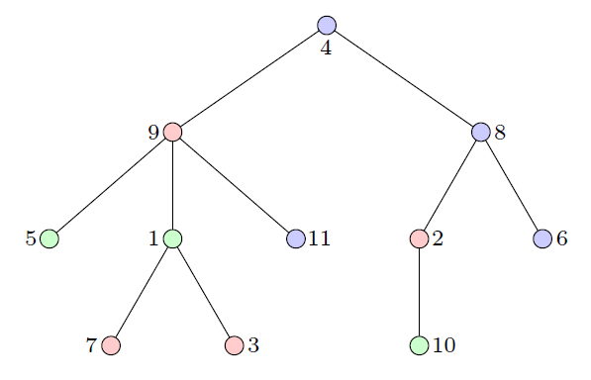
3.4 Lepe podmnožice
Dano je drevo s korenom, točke so 1..n
  Vsako vozlišče ima neko barvo iz 1..b
  Podmnožica vozlišč A ⊆ {1, 2, …, n} je lepa, če:
    so vsa vozlišča v njej iste barve in
    lahko obiščemo vsa vozlišča iz A z neko potjo, ki nobenega vozlišča ne obišče več kot enkrat (sme pa obiskati tudi kakšno vozlišče zunaj A)
  Naloga: za vsako barvo poišči velikost največje lepe podmnožice te barve

Slide 26
3.4 Lepe podmnožice
Rekurzivni razmislek:
  Recimo, da nas zanimajo lepe podmnožice barve c
  Pot, ki ne obišče nobenega vozlišča več kot enkrat,
  se mora nekaj časa vzpenjati in nato nekaj časa spuščati
  Recimo, da ima pot »vrh« v vozlišču u
  Prej in potem sta dva navpična »kraka« iz dveh (različnih!) u-jevih otrok navzdol
  Vprašanje je torej, največ koliko vozlišč barve c lahko pokrije pot, ki se spušča iz nekega vozlišča — recimo temu f_{c}(u)
  globalna spremenljivka: maxLepa = 0;
  funkcija ObdelajPoddrevo(u): // vrne f_{c}(u)
  Fu = 0
  za vsakega u-jevega otroka v:
  Fv = ObdelajPoddrevo(v)
  maxLepa = max(maxLepa, Fu + Fv + (barva[u] == c ? 1 : 0))
  Fu = max(Fu, Fv)
  return Fu + (barva[u] == c ? 1 : 0)
  Poženemo jo iz korena, v O(n) časa dobimo največjo lepo podmnožico barve c
  Za vse barve skupaj O(n · b), prepočasi

Slide 27
3.4 Lepe podmnožice
Zlivanje manjših v večje:
  Prejšnja rešitev bi za vsako u izračunala f_{c}(u) za vse barve c
  Dovolj bi bilo le za barve, ki se pojavljajo v u ali njegovih potomcih
    Za ostale barve je f_{c}(u) = 0
  Recimo, da bi za vsak u želeli izračunati slovar H_{u} = {c: f_{c}(u)
  za vsako barvo c, ki se pojavlja v u-jevem poddrevesu}
  globalna spremenljivka: maxLepa[c] = 0 za vse barve c;
  funkcija ObdelajPoddrevo(u): // vrne H_{u}
  Hu = prazen slovar
  za vsakega u-jevega otroka v:
  Hv = ObdelajPoddrevo(v)
  if |Hv| > |Hu| then swap(Hu, Hv) // zlili bomo manjšega v večjega
  za vsako barvo c iz Hv:
  maxLepa[c] = max(maxLepa[c], Hu[c] + Hv[c] + (barva[u] == c ? 1 : 0))
  Hu[c] = max(Hu[c], Hv[c])
  Hu[barva[u]] = Hu[barva[u]] + 1
  return Hu
  Zaradi zlivanja manjšega v večjega velja:
    Vsak slovar pokriva neki del drevesa, eden recimo α vozlišč, drugi β vozlišč; recimo, da je α < β
    Slovar po združitvi pokriva vsaj 2α vozlišč
    ⇒ Vsako vozlišče se lahko le (log₂ n)-krat znajde v taki združitvi, kjer ga pokriva slovar, ki je v vlogi α in ne β
    ⇒ vsota α po vseh združitvah je ≤ n log₂ n
    Število barv v manjšem od obeh slovarjev je ≤ α ⇒ skupno število iteracij notranje zanke je ≤ n log₂ n
    Postopek ima časovno zahtevnost O(n log n)

Slide 28
3.4 Lepe podmnožice
p
p
u
Rešitev s krčenjem drevesa:
  Recimo, da nas zanimajo lepe podmnožice le za barvo c
    Če vozlišče ni barve c in nima potomcev barve c, ga lahko pobrišemo (s potomci vred)
    Če vozlišče u ni barve c in njegov starš p tudi ni barve c, lahko u pobrišemo
    Ta brisanja nič ne vplivajo na lepe podmnožice
  Ostane drevo (recimo mu T_{c}), kjer ima vsako vozlišče, ki ni barve c,
  (vsaj enega) otroka barve c
    Če imamo n_{c} vozlišč barve c, ima T_{c} kvečjemu 2n_{c} vozlišč
    V njem v O(n_{c}) časa poiščemo največjo lepo podmnožico barve c
    Ker je Σ_{c} n_{c} = n, lahko v O(n) časa obdelamo vse barve
  Kako naj dovolj hitro pripravimo skrčena drevesa T_{c} za vse barve c?
    Recimo, da je u barve c in ima prednike p₁, p₂, …, p_{k}, …
    Naj bo p_{k} najbližji prednik, ki je tudi sam barve c
    u-jev starš v T_{c} bo potem p_{k – 1}
    Če takega p_{k} ni, bo u-jev starš v T_{k} kar koren drevesa
    Gremo rekurzivno dol po drevesu, vzdržujemo seznam vozlišč na poti od korena do trenutnega vozlišča
      Za vsako barvo vzdržujemo indeks (na tej poti) najglobljega vozlišča tiste barve
    Tako v O(n) časa za vsak u določimo njegovega starša v T_{c} za c = barva[u]; recimo temu staršu P[u]
    Drevo T_{c} sestavimo tako, da gremo po vseh vozliščih u barve c,
    vsako dodamo v drevo in poleg njega še P[u]
p_{k}
p_{k – 1}
p_{k – 2}
p₁
u

Slide 29
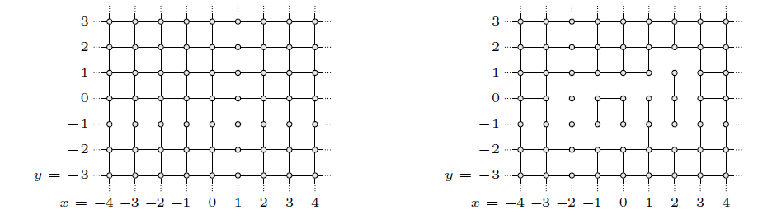
3.5 Otoki
Dana je neskončna karirasta mreža
  V njej pobrišemo n povezav
  Na koliko delov je mreža s tem razpadla?

Slide 30
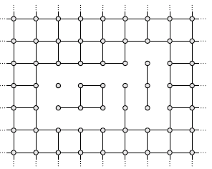
3.5 Otoki
u
v
Rešitev: mrežo predstavimo z grafom
  Toda točke grafa predstavljajo celice mreže (kvadratke)
  Dve točki grafa sta povezani s povezavo, če imata njuni celici
  skupno stranico in je bila v mreži ta stranica že pobrisana
  Recimo, da pobrišemo stranico med celicama u in v
    V graf bomo zato morali dodati povezavo med u in v
    Če je v grafu že prej obstajala pot med njima, tvori skupaj z novo povezavo cikel
    V naši mreži ta cikel pomeni zaporedje celic, po katerih se lahko sprehodimo,
    ne da bi prečkali kakšno stranico (ker so bile vse že pobrisane)
    Notranjost cikla je odrezana od zunanjosti
    Pred trenutnim brisanjem stranice med u in v pa je bil en del notranjosti
    še povezan z zunanjostjo (prek stranice med u in v)
    Število delov mreže se je torej pri trenutnem brisanju povečalo za 1
  Točke grafa, ki nimajo povezav (= celice mreže, ki jim nismo pobrisali še nobene stranie)
  za ta postopek niso pomembne in jih ne bomo predstavili → graf ima O(n) točk
  Da bomo znali hitro preveriti, ali je med u in v že obstajala pot,
  predstavimo graf z gozdom disjunktnih množic

